Slide 1



управляй.рф

Slide 2


Кубок по менеджменту собирает лучших студентов России
и дает им уникальную возможность примерить управленческую позицию.
Меняй мир к лучшему! Управляй!
Кубок является проектом открытой платформы «Россия – страна возможностей», которая направлена на приведение системы управления в соответствие с запросами общества на эффективность и справедливость, вовлечение людей в передовые социальные практики и реализуется при поддержке Администрации Президента Российской Федерации.

Slide 3



Кубок по менеджменту «Управляй!» – масштабный проект, направленный на поддержку молодежи с управленческим потенциалом в адаптации на рынке труда и на этапе начала карьеры, содействие формированию у студентов востребованных рынком труда компетенций.
Для кого? студенты российских вузов и учреждений СПО (18-25 лет)
Масштаб: до 10 000 человек
Основа: моделирование управления компанией
до 10 000 человек
Онлайн отборочные этапы: 10 000 человек
Очные полуфиналы:
1000+ человек
Финал в Москве:
100+ человек
(по методике Worldskills)

Slide 4

Соревновательный процесс
Этап 1. Регистрация
Этап 2. Онлайн отборочный этап
Студенты регистрируются на сайте управляй.рф;
создают команды из 3-5 человек;
принимают участие в онлайн-отборочном этапе.
Командная работа с бизнес-симулятором;
Индивидуальное планирование деятельности компании
Индивидуальный рейтинг внутри соревновательного округа
от 100 лучших полуфинал

Slide 5


Соревновательный процесс
Этапы 3-4. Очные полуфиналы и финал
Действия участников оценивают эксперты (по 1-2 на каждую команду), заполняя специальные формы оценки
Команды в составе 3-5 человек управляют виртуальными компаниями и напрямую конкурируют друг с другом
Решения команд обрабатываются симулятором, моделирующим процесс управления компанией

Slide 6
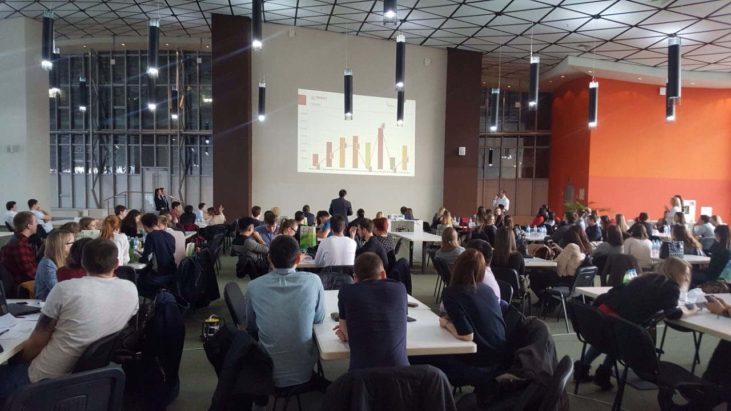
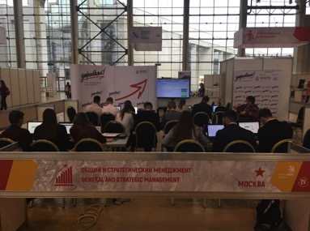
Соревновательный процесс

Slide 7
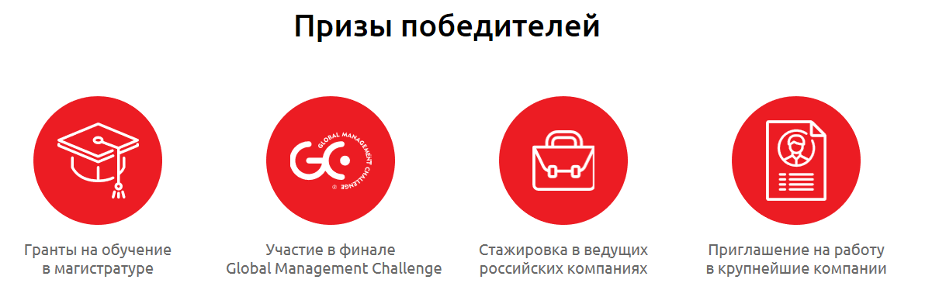
Призы победителям

Slide 8
Ориентировочный график проекта
Регистрация:
До 01 ноября – СФО
До 15 декабря – УФО, ДФО, СЗФО, ЮФО, СКФО, ПФО
До 15 января – ЦФО, Москва и МО, Санкт-Петербург
Онлайн отборочные этапы:
2-14 декабря – СФО
16-28 декабря – УФО, ДФО, СЗФО, ЮФО, СКФО, ПФО, ЦФО
16-27 января – ЦФО, Москва и МО, Санкт-Петербург
Очные полуфиналы:
18-22 декабря – СФО
12-31 января – УФО, ДФО, СЗФО, ЮФО, СКФО, ПФО
1-10 февраля – ЦФО, Москва и МО, СПб
Финал:
12-18 февраля
(предварительно)

